Slide 1


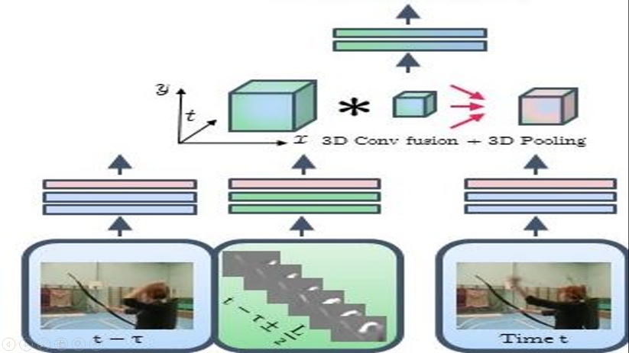
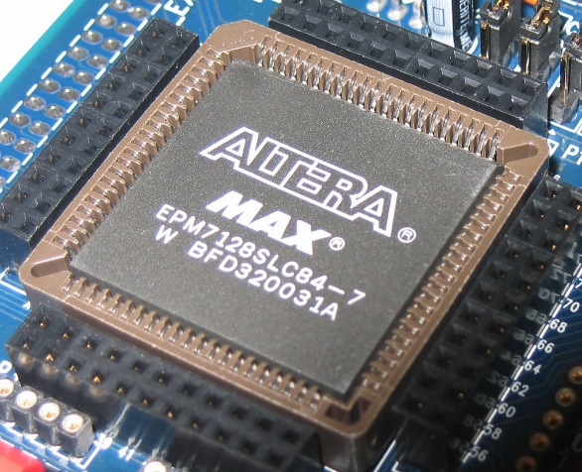
ĐỒ ÁN TỐT NGHIỆP
NGÀNH KỸ THUẬT MÁY TÍNH
NGHIÊN CỨU VÀ TRIỂN KHAI THUẬT TOÁN FUSION TRÊN NỀN TẢNG FPGA
Lê Thanh Tùng
Bộ môn Kỹ thuật máy tính, Viện Công nghệ thông tin và Truyền thông, Trường Đại học Bách khoa Hà Nội
GVHD : Th.S. Nguyễn Đức Tiến
tung.lt145095@gmail.com, tiennd@soict.hust.edu.vn
Ver3 - last update 24-may-2019
Notes:
<number>
<number>
<number>

Slide 2

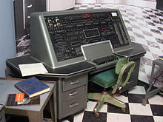
GIỚI THIỆU
HISTORY OF SUPERCOMPUTING
1951
UNIVAC I : 0.015 thao tác mỗi 1 W
Sau một nửa thế kỷ!
2012
IBM Sequoia : 2.5 tỷ thao tác mỗi 1 W
01
Notes:
<number>

Slide 3
GIỚI THIỆU
HISTORY OF SUPERCOMPUTING
Performance Per Watt!!
Vấn đề Tăng hiệu năng trên mỗi watt điện tiêu thụ
Giải pháp Xây dựng các khối tính toán chuyên dụng (Accelerators)
02
Notes:
<number>

Slide 4
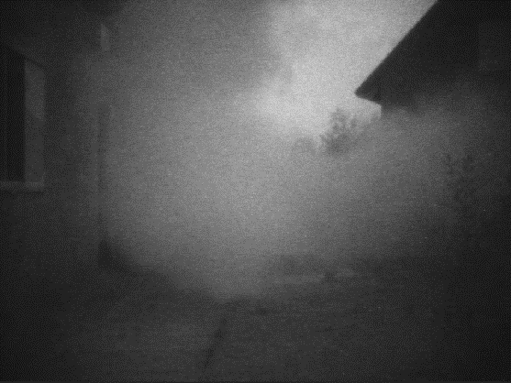
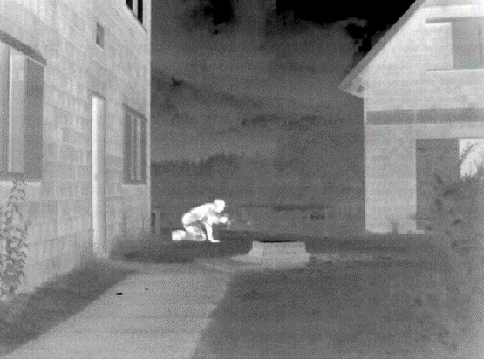
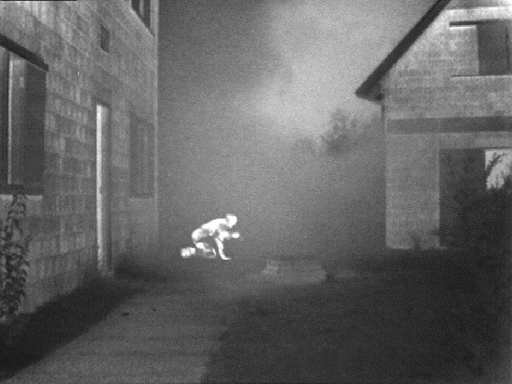
GIỚI THIỆU
Embedded System: tiêu thụ ít năng lượng và yêu cầu có năng lực tính toán lớn (performance/watt)
Mục tiêu đề tài: thiết kế khối xử lý phần cứng làm nhiệm vụ trộn hình ảnh từ camera thường và camera hồng ngoại trên FPGA
+
=
03
Notes:
<number>

Slide 5

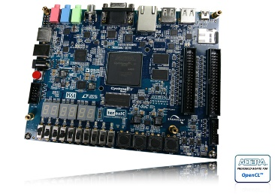
Nội dung chính
Tổng quan đề tài
Phương hướng và thuật toán
Triển khai và kết quả
Đánh giá và so sánh
Kết luận và hướng phát triển
Lê Thanh Tùng – Nghiên cứu và triển khai thuật toán Fusion trên nền tảng FPGA
04
Notes:
<number>

Slide 6
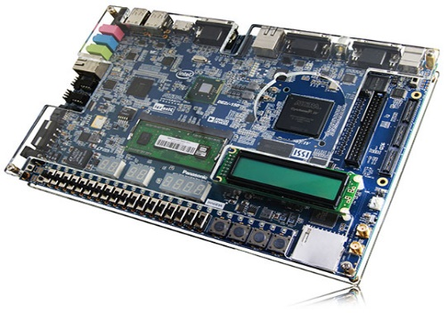
PHẦN I
TỔNG QUAN ĐỀ TÀI
05
Notes:
<number>

Slide 7
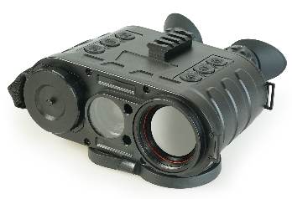
Tổng quan đề tài
Mục tiêu:
Tìm hiểu các thuật toán Fusion
Triển khai thuật toán trên FPGA
Ứng dụng: camera quân sự, thiết bị y tế,…
Sản phẩm Senopex Duo SD50:
+ Fusion Color Mode
+ Fusion Black And White Mode
https://senopex.com/senopex-duo-fusion-ir-binoculars/
Lê Thanh Tùng – Nghiên cứu và triển khai thuật toán Fusion trên nền tảng FPGA
06
Notes:
<number>

Slide 8
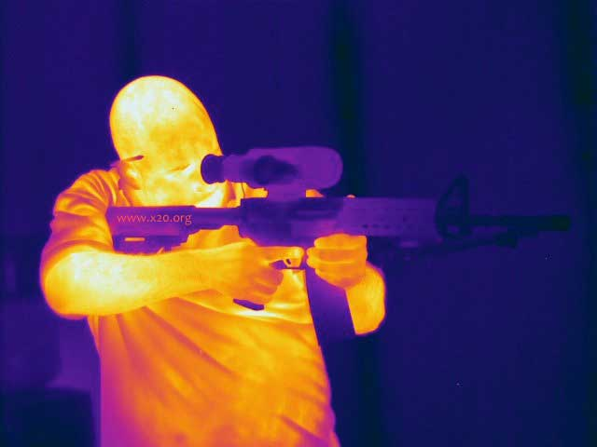
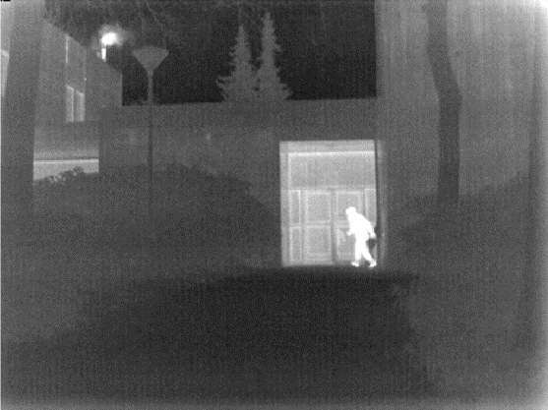
Tổng quan đề tài
Black and white
Color
Lê Thanh Tùng – Nghiên cứu và triển khai thuật toán Fusion trên nền tảng FPGA
06
Notes:
<number>

Slide 9
PHẦN II
PHƯƠNG HƯỚNG VÀ THUẬT TOÁN
08

Slide 10
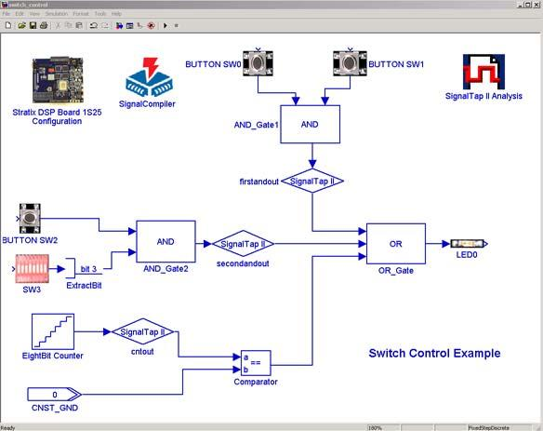
Phương hướng và thuật toán
1. Công cụ triển khai
Altera DSP Builder
Thiết kế sơ đồ khối
Kiểm thử trực tiếp trên MATLAB/Simulink
Hỗ trợ generate ra mã nguồn VHDL/SystemVerilog
Tối ưu riêng cho FPGA của Intel (Altera)
Lê Thanh Tùng – Nghiên cứu và triển khai thuật toán Fusion trên nền tảng FPGA
09

Slide 11

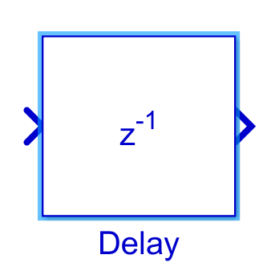
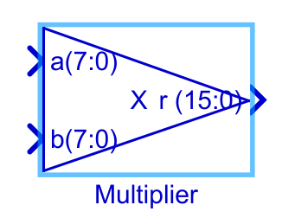
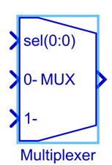
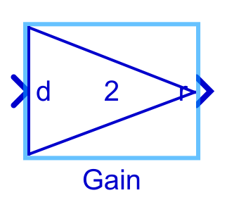
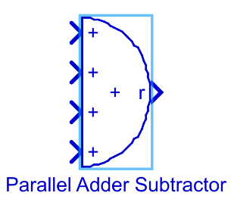
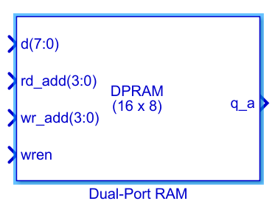
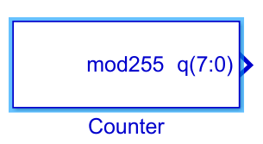
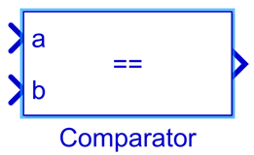
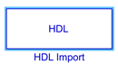
Phương hướng và thuật toán
1. Công cụ triển khai
Ví dụ một số khối có sẵn trên công cụ Altera DSP Builder
Lê Thanh Tùng – Nghiên cứu và triển khai thuật toán Fusion trên nền tảng FPGA
10

Slide 12
Phương hướng và thuật toán
2. Interface vào/ra
Today’s System-On-Chips!
Hệ thống nhiều thành phần cần 1 chuẩn giao tiếp chung:
IP Cores được phát triển bởi Intel (Altera) dùng hệ thống bus Avalon
Tương tự: Core-Connect (IBM), Wishbone (OpenCore Ips), AXI (ARM)
Digital Signal Processor
Shared Memory
High Performance CPU
UART
Low Performance CPU
DRAM Controller
USB
Ethernet
Video Controller
ADC/DAC
Lê Thanh Tùng – Nghiên cứu và triển khai thuật toán Fusion trên nền tảng FPGA
11

Slide 13
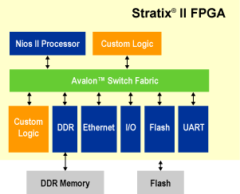
Phương hướng và thuật toán
2. Interface vào/ra
Avalon là giao thức được định nghĩa bởi Altera - hãng chế tạo FPGA, do đó có thể tái sử dụng lại các IP Core sẵn có, ví dụ: Nios II, SDRAM Controller, DMA,…
Dễ dàng tích hợp thêm Custom Logic vào hệ thống
Lê Thanh Tùng – Nghiên cứu và triển khai thuật toán Fusion trên nền tảng FPGA
12

Slide 14
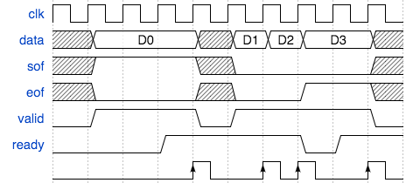
Phương hướng và thuật toán
2. Interface vào/ra
Avalon Streaming Source
startofpacket
endofpacket
data
valid
ready
Avalon Streaming Sink
startofpacket
endofpacket
data
valid
ready
Đơn giản
Dữ liệu truyền theo 1 chiều từ source sink
Thiết kế khối xử lý tính toán theo chuẩn Avalon streaming interface
Lê Thanh Tùng – Nghiên cứu và triển khai thuật toán Fusion trên nền tảng FPGA
13

Slide 15
Phương hướng và thuật toán
2. Interface vào/ra
FUSION
CORE
Avalon Streaming Sink
Avalon Streaming Source
Avalon Streaming Sink
Lê Thanh Tùng – Nghiên cứu và triển khai thuật toán Fusion trên nền tảng FPGA
14

Slide 16
Phương hướng và thuật toán
3. Ghép nối hệ thống
DMA
Avalon-ST
Source
VGA
?
Avalon Memory Mapped
CPU
Allocated shared memory
CPU configures DMA units
Video processing pipeline (Avalon Streaming)
DRAM
DMA
Image
Source
Camera
Fusion
Avalon-ST
Sink
?
Avalon Memory Mapped
Lê Thanh Tùng – Nghiên cứu và triển khai thuật toán Fusion trên nền tảng FPGA
15

Slide 17
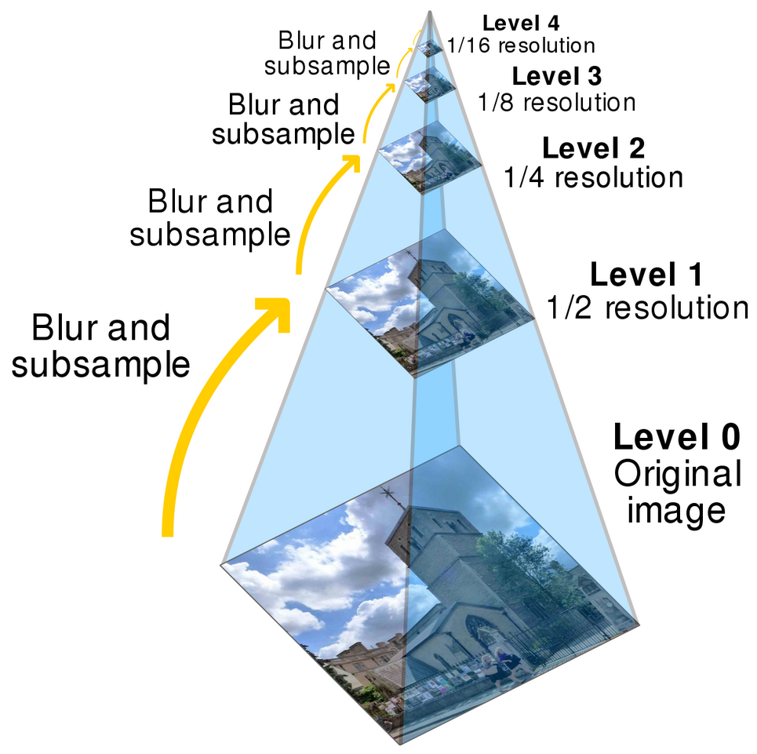
Phương hướng và thuật toán
4. Thuật toán
Gaussian pyramid decomposition
B1: Xây dựng Gaussian pyramid từ ảnh nhiệt
B2: Khởi tạo ảnh đầu ra là ảnh từ camera thường
B3: Mở rộng lại kích thước ảnh trên các level của pyramid về kích thước ảnh level 0, lấy ảnh từ hai level liên tiếp trừ cho nhau rồi cộng hiệu số với ảnh khởi tạo
Lê Thanh Tùng – Nghiên cứu và triển khai thuật toán Fusion trên nền tảng FPGA
16

Slide 18
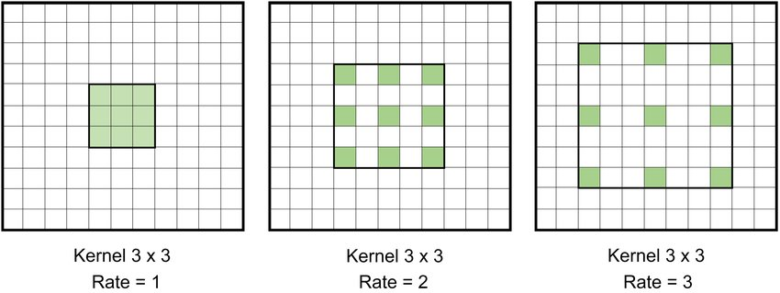
Phương hướng và thuật toán
4. Thuật toán
Để tránh việc thay đổi kích thước ảnh, ta có thể áp dụng thuật toán àtrous:
Thay vì giảm kích thước ảnh đi một nửa, ta chèn thêm các giá trị 0 vào giữa các hàng, các cột của Gaussian kernel
Kích thước các bộ lọc Gaussian tăng dần: 5x5, 9x9, 17x17…
Giá trị 0 thêm vào không làm tốn thêm bộ nhân trên FPGA
Lê Thanh Tùng – Nghiên cứu và triển khai thuật toán Fusion trên nền tảng FPGA
17

Slide 19
Phương hướng và thuật toán
4. Thuật toán
Ảnh thường
+
+
+
Ảnh Fusion
-
-
-
Gaussian 5x5
Gaussian 9x9
(àtrous)
Gaussian 17x17
(àtrous)
Ảnh nhiệt
Lê Thanh Tùng – Nghiên cứu và triển khai thuật toán Fusion trên nền tảng FPGA
18

Slide 20
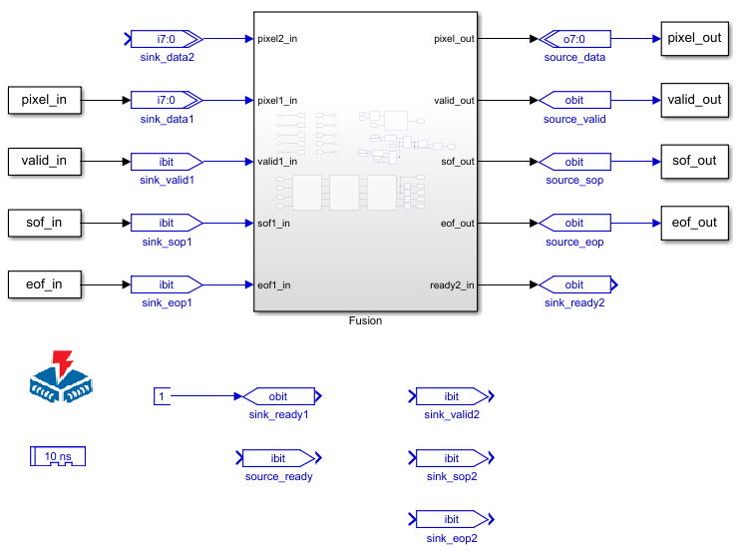
Phương hướng và thuật toán
4. Thuật toán
19

Slide 21
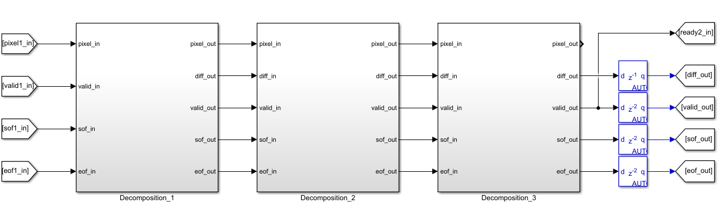
Phương hướng và thuật toán
4. Thuật toán
20

Slide 22
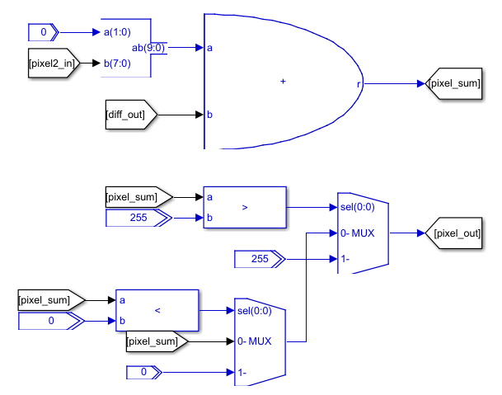
Phương hướng và thuật toán
4. Thuật toán
Khối tính toán kết hợp thông tin ảnh
21

Slide 23
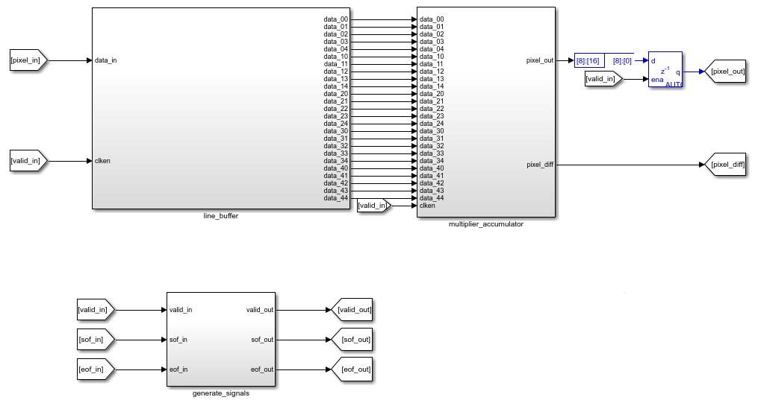
Phương hướng và thuật toán
4. Thuật toán
Bên trong các khối decomposition
22

Slide 24
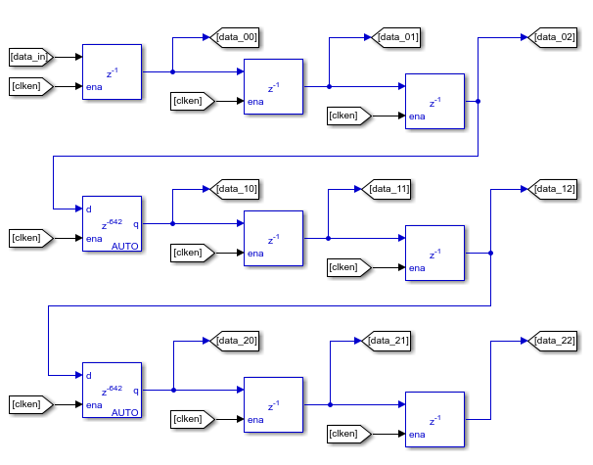
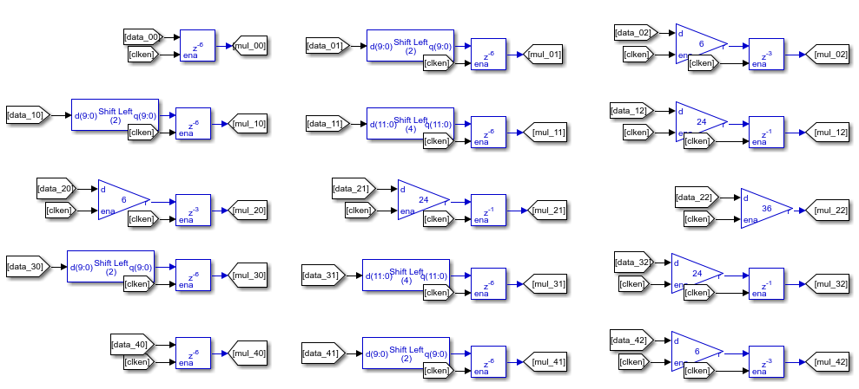
Phương hướng và thuật toán
4. Thuật toán
Line buffer
Khối tính toán
Lê Thanh Tùng – Nghiên cứu và triển khai thuật toán Fusion trên nền tảng FPGA
23

Slide 25
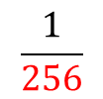
Phương hướng và thuật toán
4. Thuật toán
Gaussian Kernel 5x5:
1 | 4 | 6 | 4 | 1
4 | 16 | 24 | 16 | 4
6 | 24 | 36 | 24 | 6
4 | 16 | 24 | 16 | 4
1 | 4 | 6 | 4 | 1
Các phép toán nhân/chia với giá trị là lũy thừa của 2 như 4, 16, 256 được thay bằng phép dịch bit giúp tiết kiệm bộ nhân trên FPGA
$\frac{1}{256}$
Lê Thanh Tùng – Nghiên cứu và triển khai thuật toán Fusion trên nền tảng FPGA
24

Slide 26
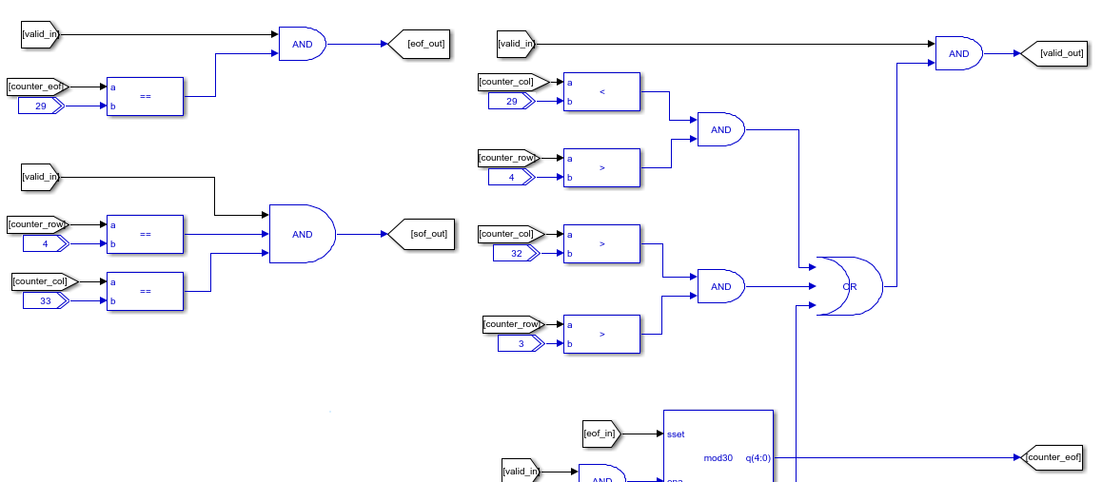
Phương hướng và thuật toán
4. Thuật toán
Khối generate signals
Lê Thanh Tùng – Nghiên cứu và triển khai thuật toán Fusion trên nền tảng FPGA
25

Slide 27
Phương hướng và thuật toán
4. Thuật toán
b. Local edge-preserving filter và saliency extraction
LEP Filter
Ảnh thường
(Avalon Streaming)
LEP Filter
Combine
Ảnh Fusion
(Avalon Streaming)
Ảnh nhiệt
(Avalon Streaming)
Tính trọng số cho các giá trị điểm ảnh từ [0...255]
Lê Thanh Tùng – Nghiên cứu và triển khai thuật toán Fusion trên nền tảng FPGA
26

Slide 28
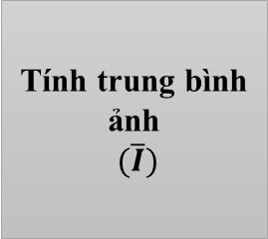
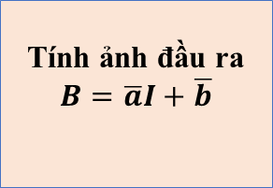
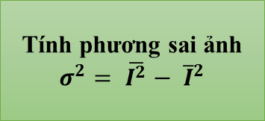
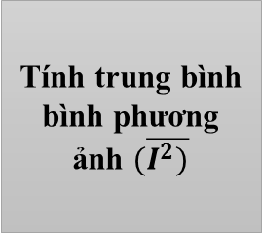
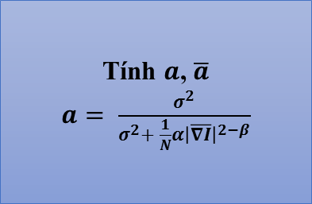
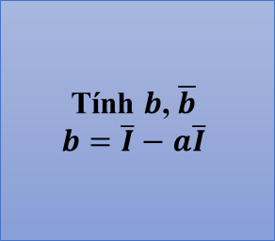


Phương hướng và thuật toán
4. Thuật toán
Tính trung bình ảnh
Tính ảnh đầu ra
Tính phương sai ảnh
Tính trung bình bình phương ảnh
Tính ,
Tính ,
Tính độ lớn gradient ảnh
Tính trung bình gradient
LEP Filter
27

Slide 29

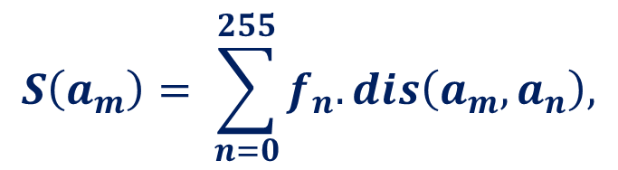

Phương hướng và thuật toán
4. Thuật toán
Tính histogram ảnh nhiệt
(RAM 1)
Tính tổng tích lũy có trọng số histogram và chuẩn
hóa về [0..1]
(RAM 2)
Ảnh nhiệt
Trọng số
$S\left(a_{m}\right)=\sum_{n=0}^{255}{f_{n}.dis\left(a_{m},a_{n}\right),}$
Trong đó là tần suất xuất hiện của điểm ảnh tương ứng, và:
$dis\left(a_{m},a_{n}\right)=\left\{\begin{aligned}a_{m}−an,ifa_{m}−a_{n}≥0, \\ 0,ifa_{m}−a_{n}<0,\end{aligned}\right.$
Lê Thanh Tùng – Nghiên cứu và triển khai thuật toán Fusion trên nền tảng FPGA
28

Slide 30

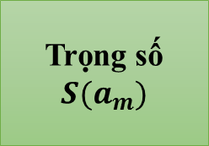
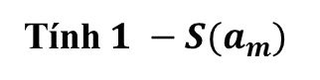
Phương hướng và thuật toán
4. Thuật toán
Out
Ảnh nhiệt
Trọng số
x
Ảnh thường
+
Ảnh Fusion
1
-
x
Tính
Lê Thanh Tùng – Nghiên cứu và triển khai thuật toán Fusion trên nền tảng FPGA
29

Slide 31
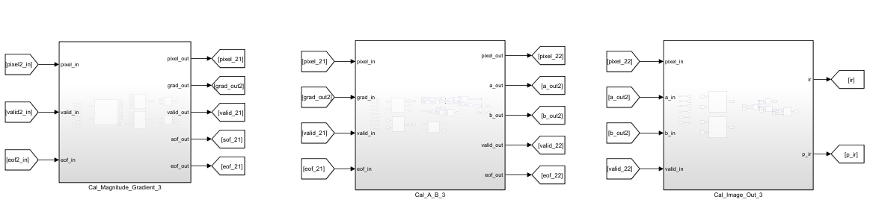
Phương hướng và thuật toán
4. Thuật toán
Local edge-preserving filter
Lê Thanh Tùng – Nghiên cứu và triển khai thuật toán Fusion trên nền tảng FPGA
30

Slide 32
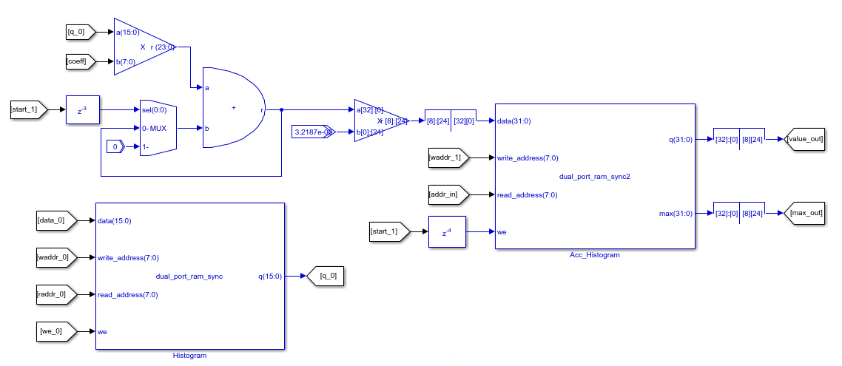
Phương hướng và thuật toán
4. Thuật toán
Local edge-preserving filter
Khối tính trọng số với 2 block RAM
Lê Thanh Tùng – Nghiên cứu và triển khai thuật toán Fusion trên nền tảng FPGA
31

Slide 33
PHẦN III
TRIỂN KHAI VÀ KẾT QUẢ
32

Slide 34
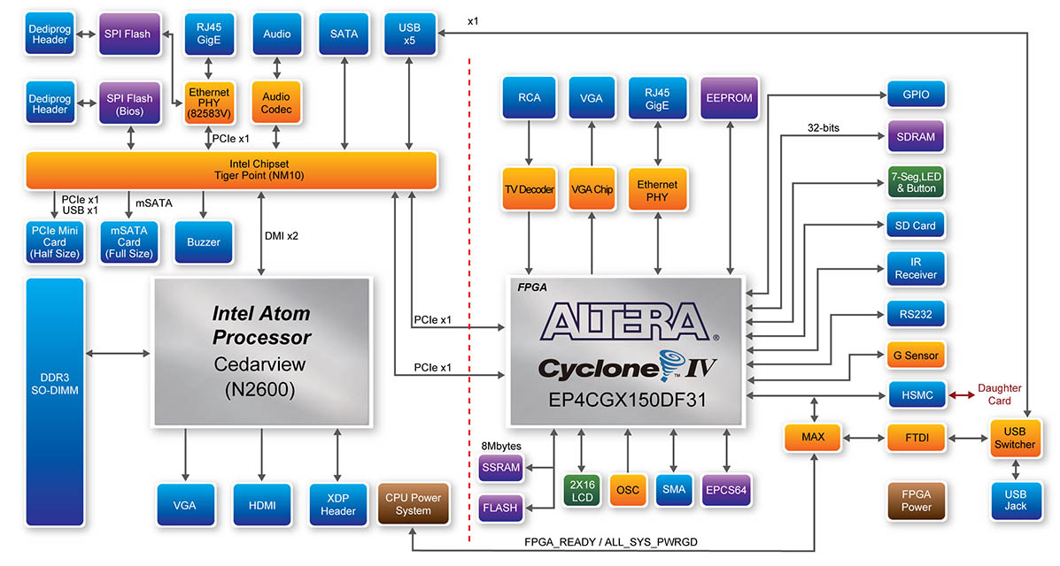
Triển khai và kết quả
1. KIT DE2i-150:
Cyclone IV
149,760 LEs
720 M9K memory blocks
6,480 Kbits embedded memory
8 PLLs
Lê Thanh Tùng – Nghiên cứu và triển khai thuật toán Fusion trên nền tảng FPGA
33

Slide 35
Triển khai và kết quả
1. KIT DE2i-150:
Cyclone IV
149,760 LEs
720 M9K memory blocks
6,480 Kbits embedded memory
8 PLLs
SG-DMA
FUSION
DMA
DMA
Lê Thanh Tùng – Nghiên cứu và triển khai thuật toán Fusion trên nền tảng FPGA
34

Slide 36

Triển khai và kết quả
1. KIT DE2i-150:
Cyclone IV
149,760 LEs
720 M9K memory blocks
6,480 Kbits embedded memory
8 PLLs
Lê Thanh Tùng – Nghiên cứu và triển khai thuật toán Fusion trên nền tảng FPGA
35

Slide 37
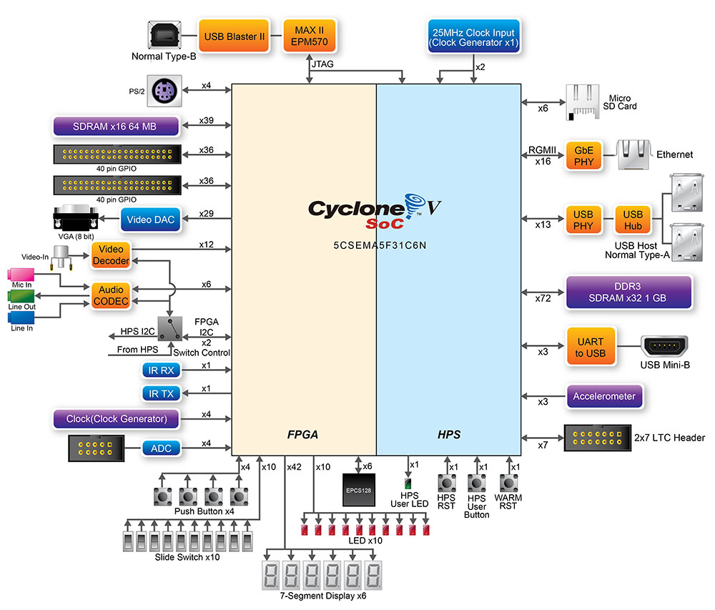
Triển khai và kết quả
2. KIT DE1-SoC:
Cyclone V SoC
Dual-core ARM Cortex-A9 (HPS)
85K Programmable Logic Elements
4,450 Kbits embedded memory
6 Fractional PLLs
Lê Thanh Tùng – Nghiên cứu và triển khai thuật toán Fusion trên nền tảng FPGA
36
Notes:
<number>

Slide 38
Triển khai và kết quả
2. KIT DE1-SoC:
Cyclone V SoC
Dual-core ARM Cortex-A9 (HPS)
85K Programmable Logic Elements
4,450 Kbits embedded memory
6 Fractional PLLs
FUSION
DMA
DMA
Lê Thanh Tùng – Nghiên cứu và triển khai thuật toán Fusion trên nền tảng FPGA
37

Slide 39
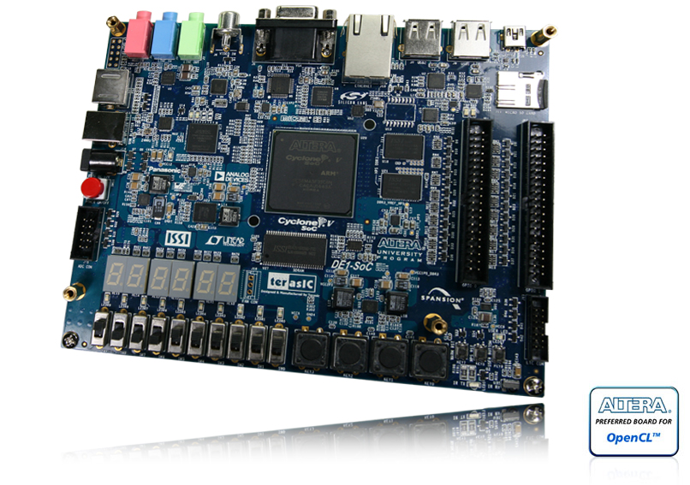
Triển khai và kết quả
2. KIT DE1-SoC:
Cyclone V SoC
Dual-core ARM Cortex-A9 (HPS)
85K Programmable Logic Elements
4,450 Kbits embedded memory
6 Fractional PLLs
Lê Thanh Tùng – Nghiên cứu và triển khai thuật toán Fusion trên nền tảng FPGA
38

Slide 40
Triển khai và kết quả
3. Dataset:
- Tập dữ liệu “TNO Image Fusion Dataset”:
https://figshare.com/articles/TNO_Image_Fusion_Dataset/1008029
- Ảnh đa mức xám 8 bit, kích thước 640x480
Lê Thanh Tùng – Nghiên cứu và triển khai thuật toán Fusion trên nền tảng FPGA
39

Slide 41

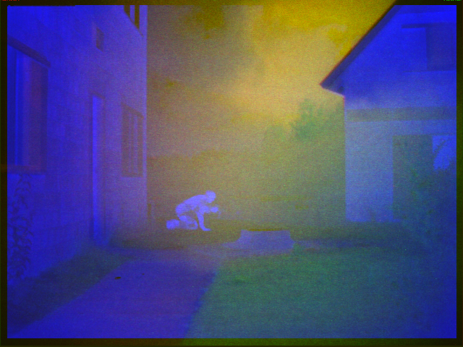
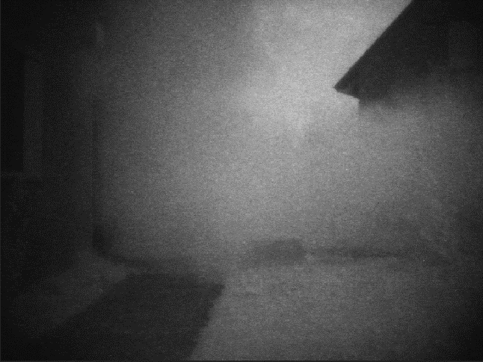
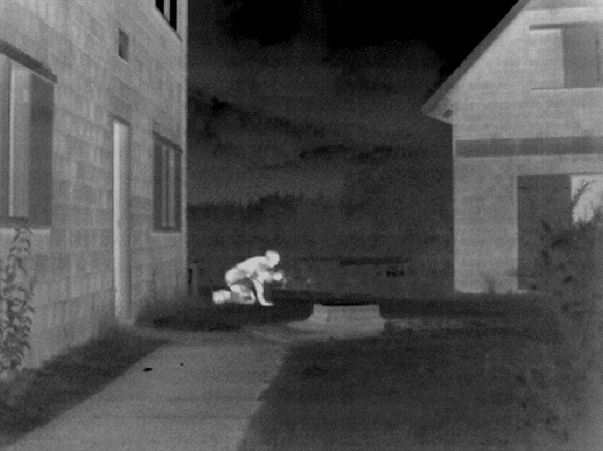
Triển khai và kết quả
Visual
3. Dataset:
Near infrared
Infrared
Lê Thanh Tùng – Nghiên cứu và triển khai thuật toán Fusion trên nền tảng FPGA
40

Slide 42
Triển khai và kết quả
4. Video thực tế:
Dataset 1:
Lê Thanh Tùng – Nghiên cứu và triển khai thuật toán Fusion trên nền tảng FPGA
41

Slide 43
Triển khai và kết quả
4. Video thực tế:
Dataset 2:
Lê Thanh Tùng – Nghiên cứu và triển khai thuật toán Fusion trên nền tảng FPGA
42

Slide 44

Triển khai và kết quả
5. Kết quả:
Thuật toán Gaussian pyramid decomposition:
Visual
Infrared
Fused
Lê Thanh Tùng – Nghiên cứu và triển khai thuật toán Fusion trên nền tảng FPGA
43

Slide 45


Triển khai và kết quả
5. Kết quả:
Thuật toán Gaussian pyramid decomposition:
Visual
Infrared
Fused
Lê Thanh Tùng – Nghiên cứu và triển khai thuật toán Fusion trên nền tảng FPGA
44

Slide 46



Triển khai và kết quả
5. Kết quả:
Thuật toán Gaussian pyramid decomposition:
Visual
Infrared
Fused
Lê Thanh Tùng – Nghiên cứu và triển khai thuật toán Fusion trên nền tảng FPGA
45

Slide 47

Triển khai và kết quả
5. Kết quả:
Thuật toán LEP filter & Saliency extraction:
Visual
Infrared
Fused
Lê Thanh Tùng – Nghiên cứu và triển khai thuật toán Fusion trên nền tảng FPGA
46

Slide 48

Triển khai và kết quả
5. Kết quả:
Thuật toán LEP filter & Saliency extraction:
Visual
Infrared
Fused
Lê Thanh Tùng – Nghiên cứu và triển khai thuật toán Fusion trên nền tảng FPGA
47

Slide 49

Triển khai và kết quả
5. Kết quả:
Thuật toán LEP filter & Saliency extraction:
Visual
Infrared
Fused
Lê Thanh Tùng – Nghiên cứu và triển khai thuật toán Fusion trên nền tảng FPGA
48

Slide 50
PHẦN IV
ĐÁNH GIÁ VÀ SO SÁNH
49

Slide 51
Đánh giá và so sánh
1. Tài nguyên FPGA:
Tài nguyên cần thiết để triển khai trên KIT DE1-SoC giữa hai thuật toán:
 | Gaussian pyramid decomposition | LEP Filter & saliency extraction
ALM | 1328 (4.14%) | 3098 (9.66%)
Embedded Memory | 228983 (5.63%) | 236632 (5.82%)
Embedded Multiplier | 0 (0.00%) | 33 (38%)
Lê Thanh Tùng – Nghiên cứu và triển khai thuật toán Fusion trên nền tảng FPGA
50

Slide 52
Đánh giá và so sánh
2. Thời gian tính toán và công suất:
Cài đặt, thời gian tính toán và công suất tiêu thụ:
 | Cyclone V FPGA | CPU Core i7 4790 3.6 GHz
Cài đặt | Phức tạp | Đơn giản
Thời gian | ~ 3.5 ms (100 MHz) ~ 7 ms (50 MHz) (Theo số chu kỳ trễ trên thiết kế) | ~ 16 ms (GPD) ~ 211 ms (LEPF & SA) (Giá trị trung bình từ MATLAB)
Công suất | ~ 2.4 W (ARM 800 MHz & FPGA) ~1.03 W (tính riêng FPGA) (Thông tin từ Quartus) | ~ 84 W (Thông tin từ nhà sản xuất)
Lê Thanh Tùng – Nghiên cứu và triển khai thuật toán Fusion trên nền tảng FPGA
51

Slide 53
PHẦN V
KẾT LUẬN VÀ HƯỚNG PHÁT TRIỂN
52
Notes:
<number>

Slide 54
Kết luận và hướng phát triển
KẾT LUẬN:
Thuật toán local-edge preserving filter & saliency extraction cho kết quả tương đối tốt trên các tập dữ liệu thử nghiệm
Tốc độ khi triển khai thuật toán trên FPGA có thể đạt được 25-30 hình/giây với mức năng lượng phù hợp cho các hệ thống nhúng yêu cầu công suất thấp
Lê Thanh Tùng – Nghiên cứu và triển khai thuật toán Fusion trên nền tảng FPGA
53

Slide 55
Kết luận và hướng phát triển
Hướng phát triển:
Nghiên cứu các bộ lọc khác thay cho local edge-preserving filter, ví dụ như guided filter…
Thay vì số fixed-point ta có thể triển khai với số floating-point
Triển khai trên các dòng FPGA khác như Artix-7, Zynq-7000,…
Lê Thanh Tùng – Nghiên cứu và triển khai thuật toán Fusion trên nền tảng FPGA
54

Slide 56
Tài liệu tham khảo
[Elsevier B.V, 2003] | Gemma Piella A general framework for multi-resolution image fusion: from pixels to regions
[Journal of the Optical Society of America A, 2017] | Xiaoye Zhang, Yong Ma, Fan Fan, Ying Zhang, and Jun Huang Infrared and visible image fusion via saliency analysis and local edge-preserving multi-scale decomposition
Lê Thanh Tùng – Nghiên cứu và triển khai thuật toán Fusion trên nền tảng FPGA
55
Notes:
<number>

Slide 57
ĐỒ ÁN TỐT NGHIỆP
NGÀNH KỸ THUẬT MÁY TÍNH
NGHIÊN CỨU VÀ TRIỂN KHAI THUẬT TOÁN FUSION TRÊN NỀN TẢNG FPGA
Lê Thanh Tùng
Bộ môn Kỹ thuật máy tính, Viện Công nghệ thông tin và Truyền thông, Trường Đại học Bách khoa Hà Nội
GVHD : Th.S. Nguyễn Đức Tiến
tung.lt145095@gmail.com, tiennd@soict.hust.edu.vn
Ver3 - last update 24-may-2019
Notes:
<number>
<number>
<number>

